Slide 1
学习JavaScript
JavaScript介绍
JavaScript语法
JavaScript变量和数据类型
JavaScript的运算符、基础语句
JavaScript调试
JavaScript的函数
JavaScript对象基础
JSON格式

Slide 2
JavaScript介绍
1.历史
NetScape网景公司发明的 LiveScript
微软JScript 、ScriptEase的CEnvi
1997年 ECMAScript标准开始提出
所谓ECMAScript，它定义了JavaScript的标准，并不与任何浏览器相绑定，主要描述语法、类型、语句、关键字、保留字、运算符、对象等
最新标准ECMAScript是2018版本

Slide 3
JavaScript介绍
2. 特点
（1）脚本语言，采用小程序段的方式进行编程。它的基本结构和Java、C#类似，但它是解释性语言，不需要先编译，而是由浏览器内核负责解释执行；
（2）跨平台性，只依赖于浏览器内核，与操作系统无关；
（3）它是基于对象（Object Based）和事件驱动（Event Driver)的编程语言，本身提供了很丰富的内部对象。

Slide 4
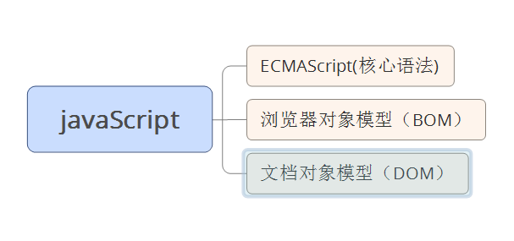
JavaScript介绍
3. 组成

Slide 5

JavaScript语法
JavaScript的书写,HTML5页面不需要加type属性
（1）嵌入网页形式，在网页任意处正确嵌套
（2）单独的.js文件形式，尽量放在body结束前底部

Slide 6
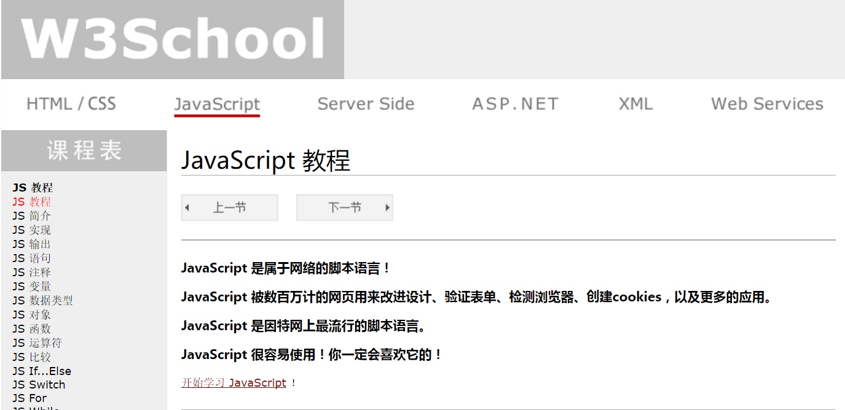
JavaScript语法
JavaScript语句
在JavaScript中，一行的结束就被认定为语句的结束。最好还是在结尾加上一个英文半角分号“;”。
注释与Java类似，单行采用//，多行采用/* */
代码块采用{}
区分大小写

Slide 7
JavaScript变量
var关键字
所有的变量定义都是使用var来定义，例如：
var color=“red”;
var num = 25;
var visible = false;
JavaScript的变量是弱类型的，可以随时改变变量所存数据的类型

Slide 8
JavaScript变量
var test=“hello”;
test=55;
test=true;
与Java的变量不同，变量并不一定要被定义，
就可以直接使用
test1=“hello”;
alert(test1);
为了养成良好的编码习惯，请在使用前必须声
明变量，并且使用一定的编码规则。

Slide 9
JavaScript变量
2.数据原始类型
ECMAScript有6种原始类型（primitive type)：
undefined、null、boolean、number和string、object
a、undefined类型
var oTemp；声明的变量未初始化时，该变量的初始值是undefined.
b、null类型
用于尚未存在的对象，值undefined实际是从值null
派生的，ECMAScript把它们定义为相等
null = = undefined;// 这个表达式返回true

Slide 10
JavaScript变量
c、 boolean类型
只有两个值 true和false;
d、 number类型
任何数字都被看作number类型的字面量
var num = 55;
var num = 070；//56的八进制
var num = 0x1f; //31的16进制
var num = 5.0;
e、string类型
字符串类型，可以使用 ” 或 ’ 定义

Slide 11
JavaScript变量
var sentencet=“Let’s go”;
var case=‘number=“1234”’;
如果字符串中有特殊类型，可以使用相应的转
义字符，例如：
alert("hello\rhhello");
f. object类型
var s=new Object();

Slide 12
JavaScript变量
3. typeof运算符
对变量或值调用typeof运算符将返回下列的值之一：
“undefined” 变量是undefined类型的
“boolean” 变量是boolean类型的
“number” 变量是number型的
“string” 变量是string型的
“object” 变量是一种引用类型或null类型
例： var i=2;
alert(typeof(i)); //得到number类型

Slide 13
JavaScript变量
4.类型转换
（1）转换成字符串
boolean、number和string都有toString方法
（2）转换成数字
parseInt方法和parseFloat方法，这两个方法只能对string类型调用，其他的全部返回NaN
parseInt方法首先检查位置0处的字符，判断它是否是个有效数字，若有效，再往下检查，直到发现非数字，并返回前面的检查结果。
例：var num1 = parseInt(“1234”); //得到1234

Slide 14
JavaScript变量
（3）隐式转换
字符串与数字的隐式转换
布尔值的隐式转换
对象与原始值的隐式转换
（4）isNaN函数
用来判断变量是否是NaN(Not a Number)，
非数字形式返回true，否则返回false，例如：
var s="abcd";
alert(isNaN(s));//返回true

Slide 15
JavaScript变量
练习：请测试下列语句结果
parseInt(“1234de12”);
parseFloat(“13.2.5d”);
alert(8+"1"); //81
alert(true+9); //10

Slide 16
JavaScript变量
5.常量用const关键字表示（ES6)标准
const PI=3.1415926;
6.一元运算符中比较特殊的void运算符，对任何值都返回undefined。用在页面设计中的空链接。
<a href="javascript:void(0)">百度</a>

Slide 17
JavaScript变量
7.关系运算符中比较特殊的
（1）==等于
为确定两个变量是否相等时，两个变量都会
进行类型转换7
alert(“5”==5);//输出true
（2）===恒等
除了比较数值的相等，还要比较数据类型
alert(“5”===5);//输出false
（3）！=不等于和！==不恒等

Slide 18
基础语句
1.单分支
使用if语句，表达式中会自动尝试转换为Boolean值
//x=0时，if不会执行
var x=3;
if(x){
....
}

Slide 19
基础语句
实际开发过程中，if语句还会经常用来检测对
象是否具有某个属性或某个方法是否存在
if(window.addEventListener){
...
}
//检测winodw对象是否有addEventListener方法

Slide 20
基础语句
2. 其他分支语句
使用if else、if else if else、switch case语句
3.循环语句 while、do…while、for循环、for…in
这部分语法 与Java完全相同，不再赘述
4.continue语句
5.break语句

Slide 21
基础语句
请编写算法计算1+2+3….+10的结果，
在chrome中熟练应用调试。

Slide 22
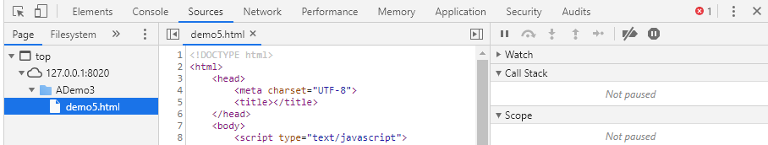
基础语句
chrome中熟练应用调试，掌握：
控制台报错
在控制台打印测试结果
断点调试（F10 F11 查看结果 添加监控）

Slide 23
函数
1. 语法规则
function 函数名(参数1，参数2）
{
return 值；//可选
}

Slide 24
函数
2.函数调用的特殊性
（1）JavaScript的函数与Java的方法不同，function后面不需要定义返回值类型；
（2）当使用多个参数时，参数间以逗号隔开，
参数不需要定义数据类型；
（3）函数调用可以有返回值，也可以不返回，
按需使用；

Slide 25
函数
例如:
function test(a,b){…..}
下面的调用 都是正确的：
test(2,3);
test(2,3,a);
test(2);
test();
alert(test(2,3));
//若function有返回值，则提出返回值，无返回值，则返回undefined
与其他语言不同，ECMAScript不会验证传递给函数的参数的个数是否相等，函数可以接受任意个数的参数（Netscape的文档最多25个），而不会引发任何错误

Slide 26
函数
3. 匿名函数
(function(a, b) {
alert(a + b);
})(2, 3);
匿名函数的作用是：
（1）划出一块私有作用域,避免数据污染；
（2）执行完就销毁,避免内存长驻。

Slide 27
JS对象基础
1.Object类的定义及属性赋值；
所有JavaScript对象的基类，生成：
var myObject1=new Object();
或var myObject2={};
JavaScript的对象与其他语言不同，它的属性
和方法可以动态附加到对象实例上，属性直接书
写，方法使用函数function进行附加

Slide 28
JS对象基础
var objStu = {};
objStu.name = “wang";
objStu.showStuInfo = function() {
alert(this.name);
}
objStu.showStuInfo();//输出“wang"
如果要销毁对象，可以使用null
objStu=null

Slide 29
JS对象基础
实际应用过程中，一般使用Object对象进行数
据打包
var data={};
data.name=”wang”;
data.age=22;
2.一些内置类：
Math类：主要用于数学计算
Date类：主要用于日期
String类: 主要用于字符串

Slide 30
JS对象基础
3.RegExp类：
JavaScript的正则表达式类，是对字符串执行
模式匹配的强大工具
例如验证Email的正则表达式字符串为：
\w+([-+.']\w+)*@\w+([-.]\w+)*\.\w+([-.]\w+)*
可以使用
var reg=new RegExp(“正则表达式字符串”);
简写法：var reg=/正则表达式字符串/
reg.test(输入值);//true则通过，false失败
var reg1=/[\u4e00-\u9fa5]/;//简写法更常用
alert(reg1.test("html"));//false
alert(reg1.test("中文"));//true

Slide 31
JS对象基础
4.自定义类
常用的构造函数/原型方式，属性在
其构造函数中定义：
function Person(name,age)
{
this.name=name;
this.age=age;
}
方法使用原型方法关键字prototype添加：

Slide 32
JS对象基础
Person.prototype.showAge=function()
{
alert(this.age);
}
初始化及调用:
var stu=new Student(“wang”,22);
stu.sayAge();

Slide 33
JavaScript对象基础——Array对象
定义
（1）数组定义的简洁形式
var Datas=[“blue”,”green”,”red”];
var TDatas=[1,2,3];
（2）访问数组的某个元素
myArray[2]=4; var i = myArray[2];
（3）数组长度
myArray.length;

Slide 34
JavaScript对象基础——Array对象
2.动态数组
JavaScript的数组的长度不是固定不变，若要
增加数组的长度，只需直接赋值，例如：
var myArray = [1,2,3];
myArray[8] = 4;
alert(myArray.length);//输出9
alert(myArray[5]);//输出undefined
3.数组的输出
var myArray=[1,3,5];
alert(myArray);//输出1,3,5

Slide 35
JavaScript对象基础——Array对象
4.实现顺序栈
（1）入栈，使用push方法，例如：
var myArray=[1,3,5];
myArray.push(2,4,6);
alert(myArray);//输出1,3,5,2,4,6
alert(myArray.length);//输出6
（2）出栈，使用pop方法，例如
var a1=[1,2,3];
alert(a1.pop()); //输出3
alert(a1.length); //输出2

Slide 36
JavaScript对象基础——Array对象
5.数组的其他方法
1）shift方法:删除数组中的第一个项，将其作
为函数值返回
var a1=[1,2,3];
alert(a1.shift()); //输出1
alert(a1.shift());//输出2
alert(a1.length); //输出1

Slide 37
JavaScript对象基础——Array对象
（2） unshift方法:添加元素至数组开始处，例如：
var a1=[1,2,3];
a1.unshift(4,5,6)
alert(a1); //输出4,5,6,1,2,3
（3） slice方法：返回数组的片断。（或者说子
数组，原有数组并不改变），有2个参数，分别指
定开始和结束的索引（不包括第2个索引本身）。
若只1个参数，则返回从该位置开始到数组结
尾的所有项。

Slide 38
JavaScript对象基础——Array对象
如果任意1个参数为负的，则表示是从尾部向前
的索引计数。比如 -1 表示最后一个，-3 表示倒
数第3个 ，例如：
var a1=[1,2,3,4,5];
alert(a1.slice(1,3)); //输出2,3
alert(a1.slice(1)); //输出2,3,4,5
alert(a1.slice(1,-1)); //输出2,3,4
alert(a1.slice(-3,-2)); //输出3

Slide 39
JavaScript对象基础——Array对象
（4）splice方法：从数组中替换或删除元素。
第1个参数指定删除或插入将发生的位置
（从0开始）；
第2个参数指定将要删除的元素数目，若省
略则从第1个参数的位置到最后都会被删除;
该方法会返回被删除元素的数组。若没有元
素被删，则返回空数组，例如：

Slide 40
JavaScript对象基础——Array对象
var a1=[1,2,3,4,5];
alert(a1.splice(3)); //输出4,5
alert(a1.length); //输出3
var a2=[1,2,3,4,5];
alert(a2.splice(1,3));//输出2,3,4
alert(a2.length); //输出2
（5）sort方法：数组排序
var a1=[1,4,2,3,5];
alert(a1.sort()); //输出1,2,3,4,5
（6） reverse方法：将数组倒序

Slide 41
JavaScript对象基础
String对象：字符串对象
Window对象
1）各种对话框：分别是：window.alert
（警告对话框）、window.confirm（确认对话框二选一）、window.prompt（提示用户输入的对话框）

Slide 42
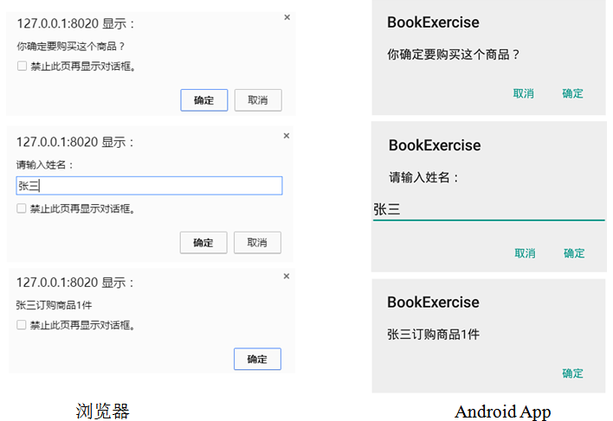
JavaScript对象基础

Slide 43
JavaScript对象基础
2） 时间间隔和暂停/延时
所谓暂停，是在指定的毫秒数后执行指定的代
码。时间间隔是指反复执行指定的代码，每次执
行之间等待指定的毫秒数。
（1）使用setTimeout实现暂停
setTimeout(“alert(‘hello’)”,3000)；
//３秒后弹出hello
或
setTimeout(函数名，3000);

Slide 44
JavaScript对象基础
如果要调用function，例如
function sayHello() {
alert("hello");
}
第一个参数使用函数指针或引用，例如
setTimeout(sayHello,3000);
若要传递参数，最好的方法是
setTimeout(function(){sayHello(1,2);},3000);

Slide 45
JavaScript对象基础
（2）取消暂停
setTimeout时，会创建一个数字暂停ID，要取
消可使用clearTimeout，并把暂停ID传给它
var tid= setTimeout(sayHello,3000);
clearTimeout(tid);
（3）使用setInterval定义间隔
用法与setTimeout基本类似，如
setInterval(sayHello,3000);
如果调用函数时要想传递参数，必须：
setInterval(function(){sayHello(1,2);},3000);

Slide 46
JavaScript对象基础
（4）取消间隔
使用clearInterval取消
var sid= setInterval(sayHello,3000);
clearInterval(sid);

Slide 47
JSON格式
1.结构
var student={“name”:”wang”,”age”:22};
alert(student.name);
alert(student.age);
2.将对象序列化成字符串
var stuString=JSON.stringify(student);
3.将字符串反序列化成对象
var stuObj=JSON.parse(stuString);

Slide 48
JSON格式
练习：有以下数据字符串
var dataString='{"teachers":
[{"name":"黄波","course":"网页高级设计"},
{"name":"贺敏","course":"Java程序设计"},
{"name":"王彩","course":"JavaScript程序设计"}],
"students":
[{"name":"张三","age":20},
{"name":"李四","age":21},
{"name":"王五","age":19}]}';
请写出取“Java程序设计”的代码.

Slide 49
作业4：
1.设计求阶乘的方法facorial(n)，n为非负整数。
2.定义类myClass，它有２个属width和height,２个方法showHeight(显示height)和showWidth(显示width)
3.定义数组，有元素：1、3、6、8、4，输出其值为偶数的元素

